Slide 1
分布式机器学习概述
刘敏仟
2018.10.19

Slide 2
纲要
为什么要分布式？
现有的分布式机器学习平台
参数服务器 (Parameter Server)模型
一些展望

Slide 3
Ⅰ Why Distributed?
随着深度学习规模的增大，即训练集 (training example) 或模型参数 (model parameter) 规模的增大，机器学习性能也能随之显著提高。[1, 2, 3]
一个大的神经网络往往需要上百万个参数和大量的数据用于训练，需要巨大计算量。
有时一些数据集或者模型过大，无法储存在单个机器上。

Slide 4
Ⅱ 现有分布式ML平台
Spark
Tensorflow
MXNet
PMLS (Petuum)

Slide 5
1 Apache Spark
1）在Spark中，计算被建模为有向无环图（DAG, Directed Acyclic Graph), 其中的每个顶点表示弹性分布式数据集（RDD, Resilient Distributed Dataset).
2）Spark是为一般数据处理而不是为机器学习设计的。不过，专用于Spark的MLlib库中含有常用的机器学习算法，功能，和线性代数运算。但它并不适用于大规模算法的应用。

Slide 6
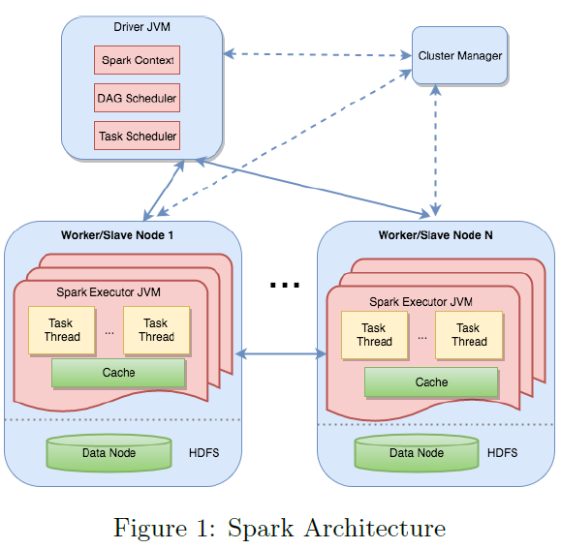

Slide 7
2 Tensorflow
1）Tensorflow中的计算可以抽象和表示成一个带有节点和边的有向图。Tensorflow允许节点表示能够拥有或更新状态的计算(Computation that own or update mutable state).
2）在图中，流经有向边的值是张量 (Tensor)， 即任意维矩阵。
3) Tensorflow运行时主要有三个部分: Client, Master和Worker

Slide 8
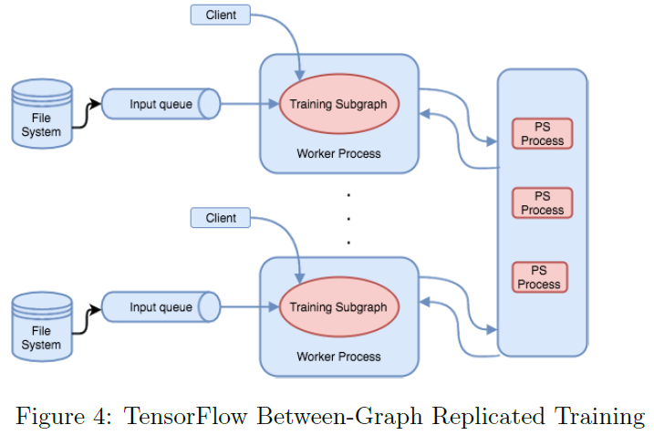

Slide 9
Ⅲ 参数服务器(Parameter Server)
参数服务器的优点
2. 系统架构 (Architecture)

Slide 10
1 参数服务器的优点
Efficient communication: 异步的通信模型不会中断计算。
Flexible consistency models: 允许设计者平衡算法收敛速率和系统性能。
Elastic Scalability: 使用分布式Hash表使得加入新节点不需要重新运行系统。
Fault Tolerance and Durability
Ease of Use

Slide 11
2 系统架构
架构分析
举例：Distributed Subgradient Decent

Slide 12
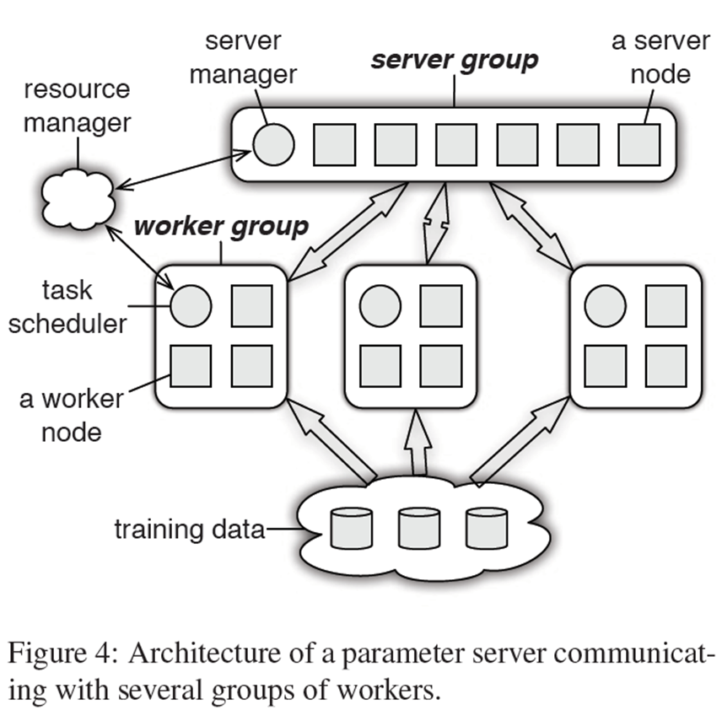
1） 一个参数服务器模型由两大部分组成：一个由多个server node组成的server group，和多个worker group

Slide 13
2） 一个server node拥有全局共享的参数的一部分。Server node之间可以相互沟通，复制或迁移参数

Slide 14
3） Server manager node 负责维护一些元数据的一致性，比如各个节点的状态，参数的分配情况等

Slide 15
4） 一个worker node本地储存训练数据的一部分，并训练本地数据（如梯度）。Worker node只与对应server node进行通信，更新并取回共享部分的数据。

Slide 16
5）Task scheduler负责向worker分配任务，并监控worker的运行情况。当有新的worker加入或者退出，task scheduler 负责重新分配任务。

Slide 17
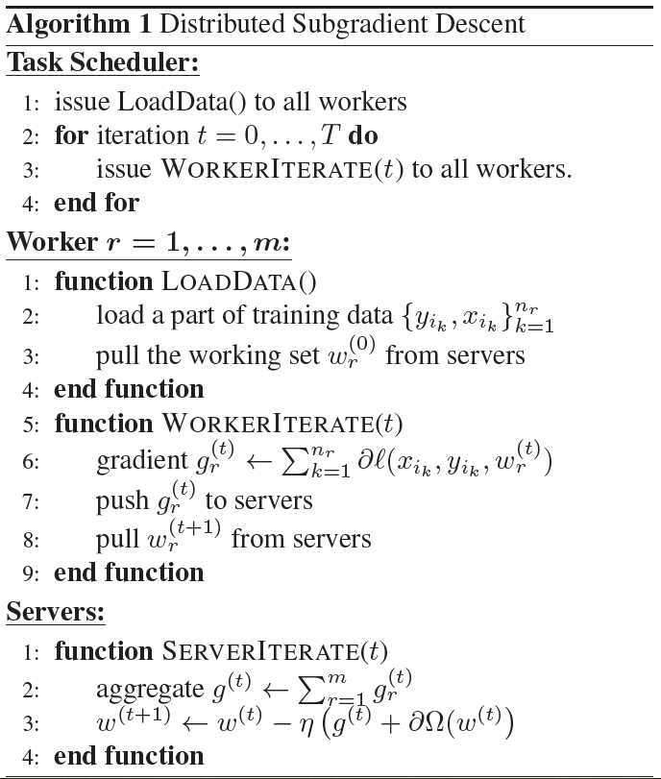
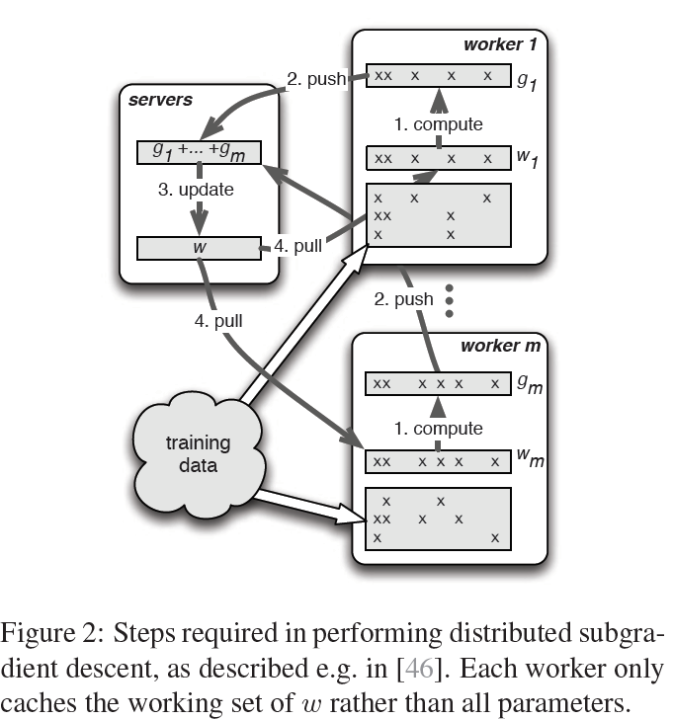

Slide 18
参考文献
[1] D. C. Ciresan, U. Meier, L. M. Gambardella, and J. Schmidhuber. Deep big simple neural nets excel on handwritten digit recognition. CoRR, 2010.
[2] A. Coates, H. Lee, and A. Y. Ng. An analysis of single-layer networks in unsupervised feature learning. In AISTATS 14, 2011.
[3] Y. Bengio, R. Ducharme, P. Vincent, and C. Jauvin. A neural probabilistic language model. Journal of Machine Learning Research, 3:1137–1155, 2003.
[4] Mu Li, Carnegie Mellon University and Baidu; David G. Andersen and Jun Woo Park,
Carnegie Mellon University; Alexander J. Smola, Carnegie Mellon University and Google, Inc.; Scaling Distributed Machine Learning with the Parameter Server. Amr Ahmed, Vanja Josifovski, James Long, Eugene J. Shekita, and Bor-Yiing Su, Google, Inc. Operating Systems Design and Implementation. October 6–8, 2014 • Broomfield, CO
978-1-931971-16-4

